Slide 1
Онтология
Мифы древней Греции

Slide 2
Описание предметной области
Рассматриваются мифы Древней Греции, которые имеют форму фантастических рассказов. Мифы рассказывают о происхождении мира и богов, о богах, живущих на Олимпе, об их битве с титанами, о людях и героях (полубогах), например, подвиги Геракла, об исследовании мира и колонизации (Аргонавты).
Персонажи мифов могут быть связаны родством (являться предком или потомком определенного бога), могут совершать определенный подвиг, могут сражаться с другими существами (с древними чудовищами), например, с гидрой или химерой. Также у персонажа мифа мог быть определенный фантастический предмет, например, щит Ахилла, при помощи которого Ахилл мог найти любое место. В мифах упоминались различные территории Греции, например, Афины, Фивы.

Slide 3
В соответствии с тем, что обычно представлено в древнегреческой мифологии, можно выделить следующие основные понятия для данной предметной области: миф, персонаж мифа, локация, артефакт, подвиг, причина смерти.
Обоснование необходимости разработки графа знаний
Необходимо построить граф знаний, чтобы можно было достаточно быстро найти краткую информацию, которая будет полезна для ознакомления с данной областью, а также для учебы.

Slide 4
Сценарий использования предметной области и описание источников данных
Предполагается объединить данные из нескольких источников.
В качестве источников используются веб-ресурсы. В данных источниках представлена различная информация: в одном из них можно прочитать сами мифы Древней Греции, в других представлены персонажи с их кратким описанием (например, в одном источнике говорится о древнегреческих богах, в другом – о других существах, например, нимфах, музах, циклопах и т.д.).

Slide 5
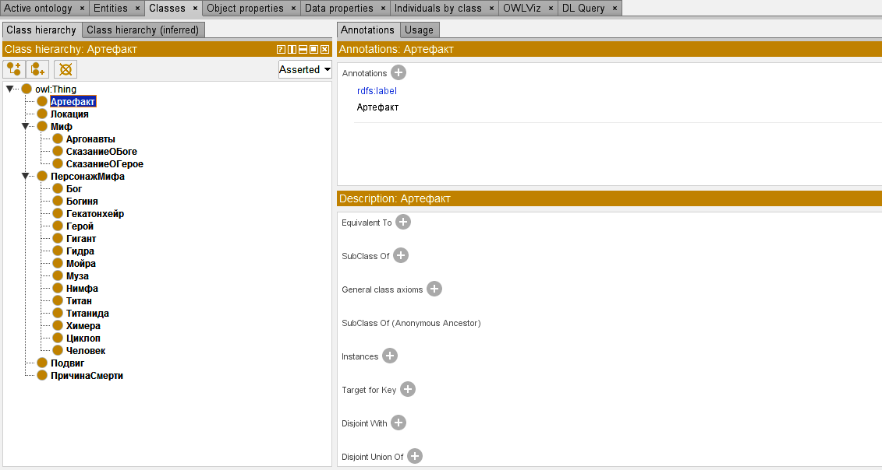

Slide 6
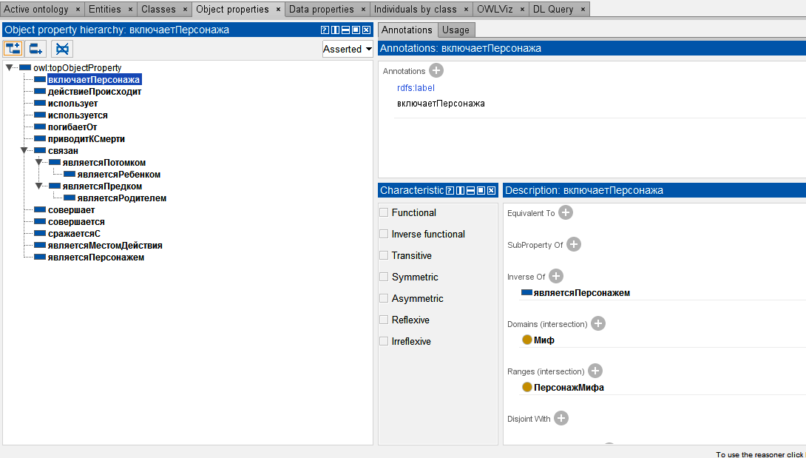

Slide 7
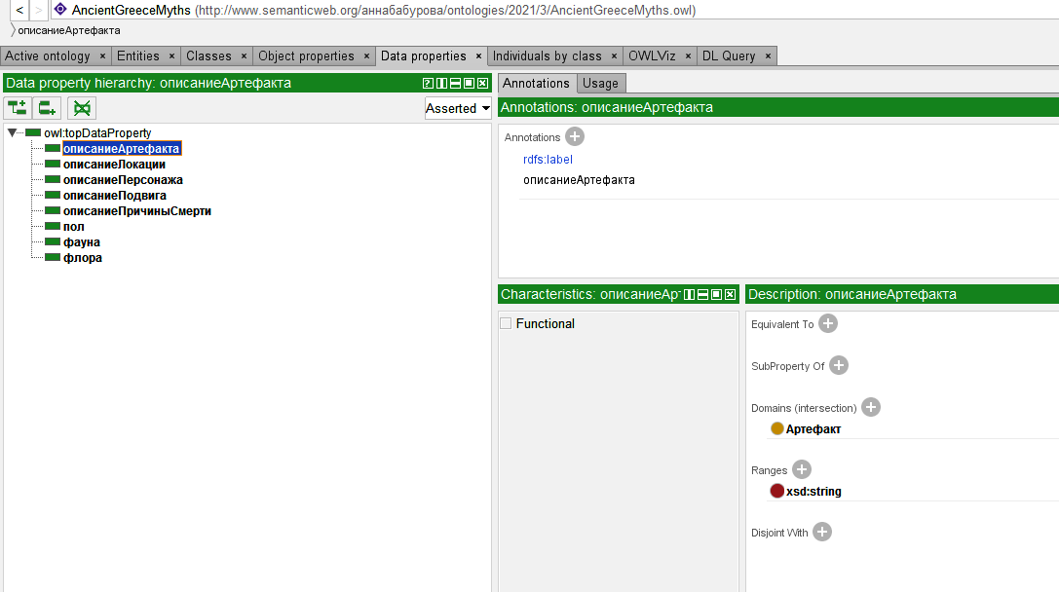

Slide 8
Список вопросов к предметной области
1. Кто из потомков Зевса использовал артефакт Эгида?
2. Вывести всех героев мифа Название мифа, которые являются Титанами?
3. Какие герои были убиты Гераклом в битве с помощью стрел?

Slide 9
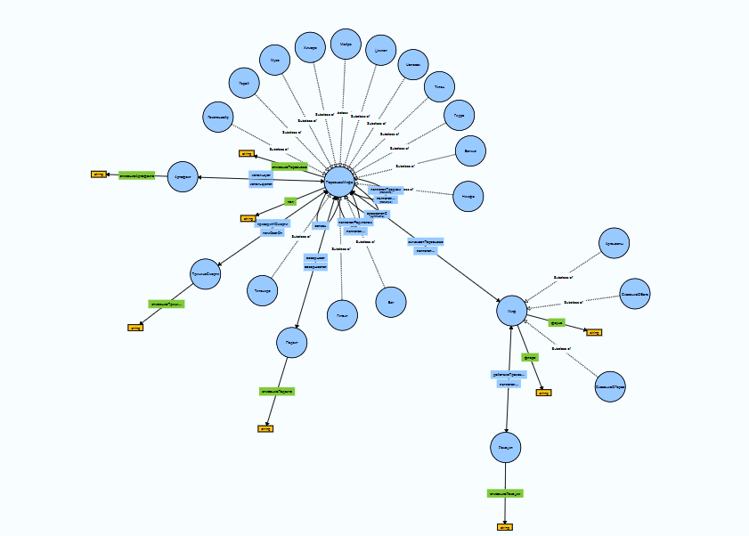
Онтология (WebVOWL)

Slide 10
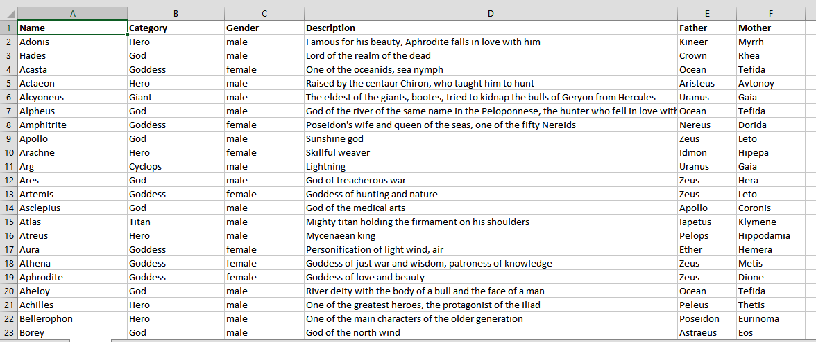
Пример парсинга данных из веб-ресурса, где присутствуют имя персонажа, категория, пол, описание, отец и мать

Slide 11
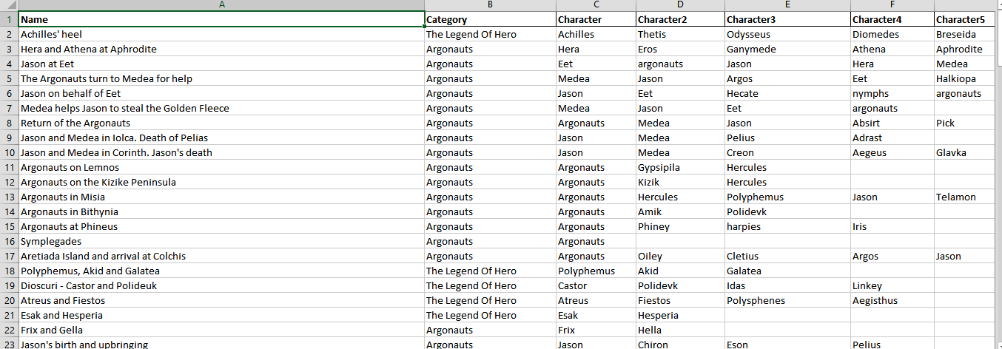
Пример парсинга данных из веб-ресурса, где присутствуют название мифа, категория, персонажи, локация, ее описание, фауна и флора

Slide 12
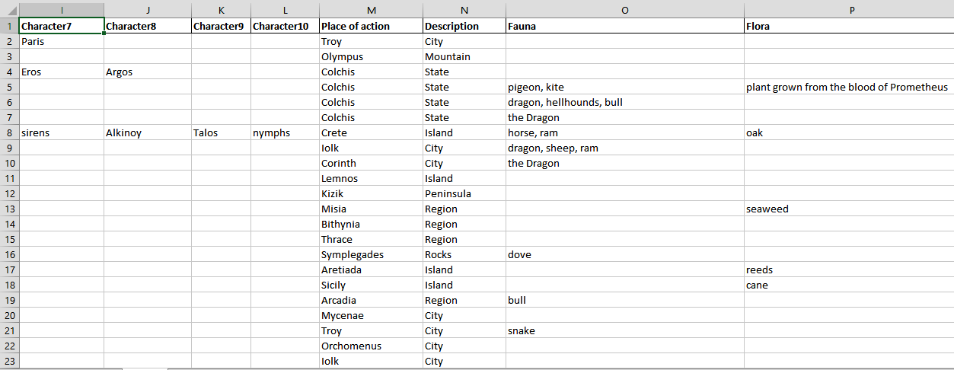

Slide 13
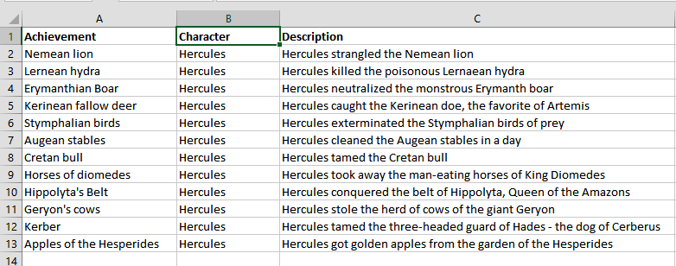
Пример парсинга данных из веб-ресурса, где присутствуют подвиг, персонаж, совершающий подвиг, и описание подвига

Slide 14
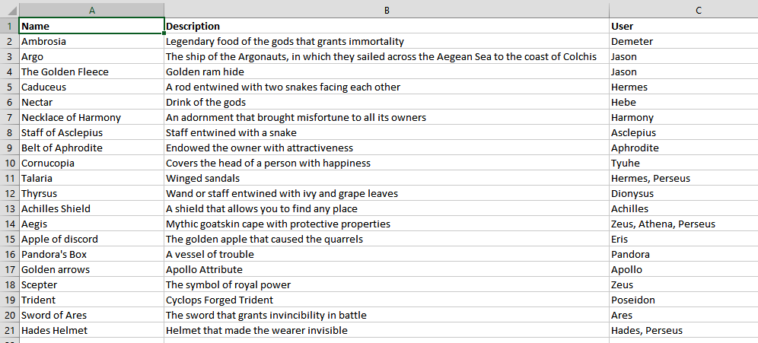
Пример парсинга данных из веб-ресурса, где присутствуют название артефакта, его описание и пользователь

Slide 15
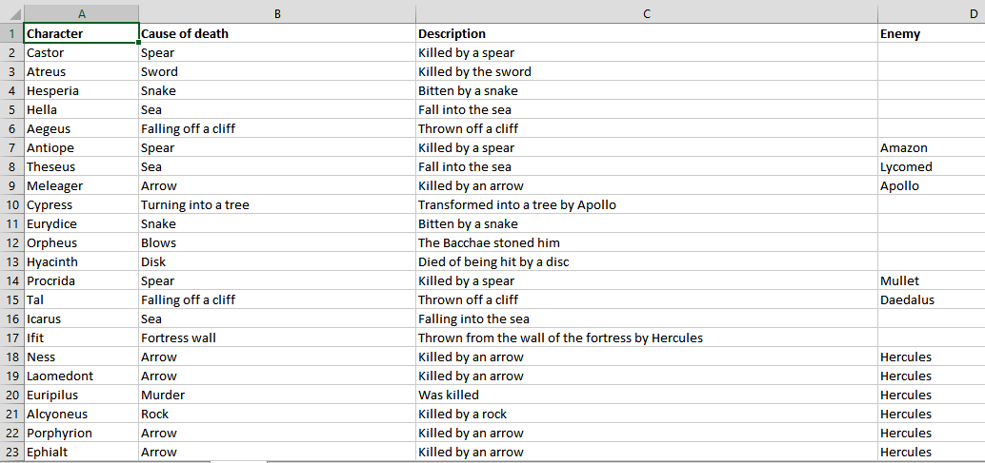
Пример парсинга данных из веб-ресурса, где присутствуют персонаж мифа, причина его смерти, описание и противник персонажа в битве

Slide 16
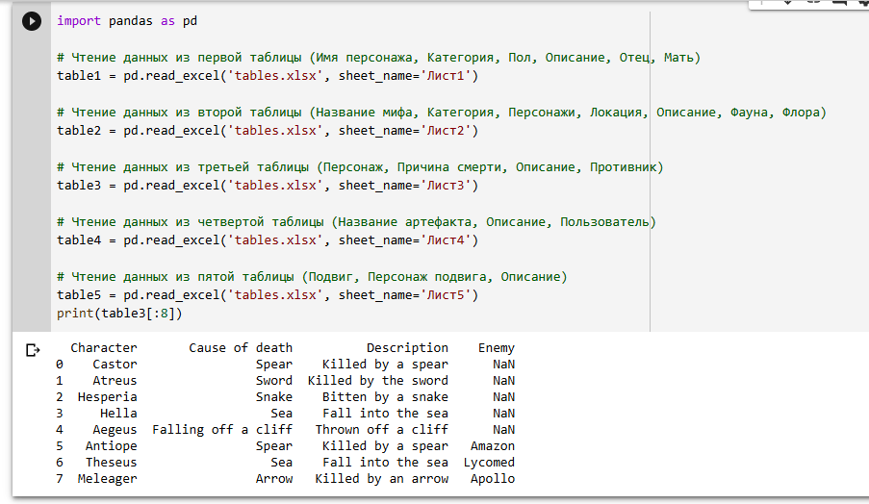
Google Colab

